Slide 1
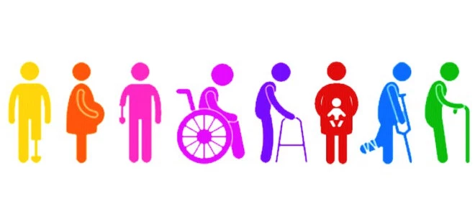
A realidade do Campus Itapipoca e diálogos sobre práticas para melhor atender os alunos com necessidades educacionais específicas.
CTP/CAE/NAPNE
Itapipoca, 2018.2
VI Encontro Pedagógico
Diálogos sobre acessibilidade e educação inclusiva no IFCE campus Itapipoca

Slide 2
A realidade do nosso campus:
Em 2018.2, temos 3 discentes matriculados comprovadamente portadores de alguma deficiência.
1 Estudante do curso de Edificações - 1º Semestre - Subsequente.
Caso: Deficiência Física - Amputação traumática de dois ou mais dedos (CID 10: S68.2)
1 Estudante do curso de Edificações - 1º Semestre - Subsequente.
Caso: Deficiência Física - Hemiplegia e Sequelas de Traumatismo Intracraniano (CID 10: G81.9; T90.5)
1 Estudante do curso de Edificações - Ingresso em 2016.1 - Integrado.
Caso: Deficiência Intelectual (CID 10: F.70 - Retardo mental leve)

Slide 3
Casos de Discentes com Deficiência Física
Discente 1: Conrado Oliveira da Silva, 51 anos
Caso: Deficiência Física - Amputação traumática de dois ou mais dedos (CID 10: S68.2)
Entrevistado em 18.07.2018.
Relatou ter experiência com construção civil. Trabalha no ramo. Quer apoio e conhecimento técnico.
Acredita ter condições para fazer desenhos manuais e relatou usar pouco o computador.
Quais as possíveis dificuldades e que sugestões para saná-las?
Adaptações para as atividades de desenho e CAD?
(...)

Slide 4
Casos de Discentes com Deficiência Física
Discente 2: Rhenan Romero Pires, 20 anos
Caso: Deficiência Física - Deficiência Física - Hemiplegia e Sequelas de Traumatismo Intracraniano (CID 10: G81.9; T90.5). Discente nesta condição desde dezembro de 2015, após acidente. Laudo descreve discente apresentando hemiparesia esquerda espástica, necessitando uso de cadeira de rodas e acompanhante para acessibilidade em centros de educação.
Entrevistado em 20.07.2018. Discente compareceu à entrevista acompanhado pelo pai. Utiliza órtese na perna esquerda para facilitar sua marcha. Relatou que é destro, logo não teve escrita comprometida, apesar de a equipe notar tremores na escrita. Informou ainda que costuma ter espasmos, falar mais alto e ter risos involuntariamente. Pai relatou que professores podem chamar a atenção do estudante quando esta situação acontecer. Discente ainda relatou que, apesar da necessidade do uso da cadeira de rodas, quer ser estimulado a andar pelo campus.

Slide 5
Quais as possíveis dificuldades e que sugestões para saná-las?
Disponibilidade da cadeira de rodas (Enfermaria CAE);
Aulas prioritariamente no térreo;
Adaptação de mesa e cadeira escolar (uso de móveis da sala de desenho?);
Uso dos laboratórios (sugestões?);
Autorização para acompanhamento familiar às atividades acadêmicas quando necessário;
Atenção à integração do discente pela turma durante aulas, atividades e intervalos;
Conscientização da turma quanto aos comportamentos involuntários (atenção à postura coletiva);
(...)

Slide 6
Casos de Discentes com Deficiência Intelectual
Discente 3: Gildélio Alves do Nascimento, 34 anos
Caso: CID 10: F.70 - Retardo mental leve
Demandas: dificuldade de aprendizagem, ansiedade, dificuldade de integração e aceitação por parte dos colegas.
Ingresso em 2016.1. Reprovou 14 vezes em 9 disciplinas desde o seu ingresso:
Cursará a 3ª vez a disciplina de Desenho Técnico Aplicado; cursará a 4ª vez a disciplina de Higiene e Segurança do Trabalho; cursou por 4 vezes a disciplina de Introdução à Informática.
Potencialidades identificadas: resiliência e persistência. Teve evolução na escrita e no uso do computador, tomando por base o seu nível de conhecimento desde o início do curso. Tem maior interesse pelas disciplinas que envolvem escrita, literatura, línguas estrangeiras e história.

Slide 7
Quais as possíveis dificuldades e que sugestões para saná-las?
Necessidade de Adaptação Curricular:
Elaboração de Plano de desenvolvimento individual do discente (Monitoramento de expectativas, materiais e estratégias);
Necessidade de Ledor e de Estagiário ou Monitor especializado;
Conceder mais tempo para provas e atividades;
Enunciados de questões mais curtos;
Avaliações espontâneas, diversificando recursos e métodos (prova oral, se discente se mostrar apto, uso de recursos de aúdio, visuais e/ou táteis);
Foco na aprendizagem por meio de práticas (estímulo à assimilação do conteúdo);
Repetição das atividades práticas com progressão dos níveis de dificuldade (fácil/médio/difícil)

Slide 8
Quais as possíveis dificuldades e que sugestões para saná-las?
Uso de diferentes recursos nas aulas e atendimentos (de aúdio, visuais, ou táteis);
Adaptar ou utilizar materiais com linguagem fácil e sintética;
Adaptar linguagem das questões de avaliação ou de exercícios: uso de linguagem fácil e sintética, uso de recursos visuais (ilustrações, por exemplo).
Respeitar ritmo do discente;
Tomar como parâmetro de avaliação o seu desempenho individual;
(...)

Slide 9
Proposta de Construção de Adaptação Curricular
Vamos ao trabalho!
Oficina com corpo técnico e docente:
Serão formadas 5 equipes, uma para cada disciplina que o discente cursará em 2018.2.
O docente responsável pela disciplina deve integrar a equipe que a debaterá.
Cada equipe deve pensar em estratégias e recursos para facilitar a aprendizagem do discente nesta disciplina. O modelo de Plano de Ensino Adaptado para PNE (IFF, 2015, Adaptado) norteará a equipe. O setores responsáveis pela oficina estarão disponíveis para auxiliar em eventuais dúvidas.
Tempo estimado para produção: 1 hora.

